Slide 1

“ANALISIS, MEDICIÓN Y DETECCIÓN DE OPORTUNIDADES ESTRATÉGICAS PARA EL DIARIO EL UNIVERSO,
EN EL MERCADO DE GUAYAQUIL”
Karla A. Peláez Vallejo

Slide 2


Contenido
I
II
III
IV
V
VI
VII
SITUACIÓN ACTUAL DE LA EMPRESA
CONCLUSIONES Y
RECOMENDACIONES
INVESTIGACIÓN DEL MERCADO
PLANTEAMIENTO ESTRATÉGICO
PROGRAMAS DE MARKETING MIX
ANÁLISIS FINANCIERO
ANÁLISIS DEL MERCADO

Slide 3

Capítulo I: Situación actual de la empresa
Valores y Principios
Verdad
Libertad
Responsabilidad
Honestidad
Justicia
Respeto a la dignidad humana
“Es
informar
sobre lo acontecido
en las últimas 24 horas
en la ciudad, en el país y en el
mundo, de manera clara, objetiva,
honesta, imparcial y veraz y orientar y ofrecer elementos de reflexión sobre
los asuntos de orden público desde
los espacios editoriales y de
análisis; en un producto útil, convenientemente presentado, bien impreso y que llegue a todos los
sectores del país en el momento
oportuno. Hacer todos los
días el mayor y mejor
periódico
del Ecuador”.
M
I
S
I
Ó
N
Lealtad al país
Respeto a la libre expresión del pensamiento
V
I
S
I
Ó
N
“Ser una
organización sólida
y cohesiva, identificada
con los más caros intereses nacionales, enfocada a su razón
de ser y líder en contenidos periodísticos, para ser el
mejor y el mayor
diario nacional”.
Secciones:
Primera Sección,
Gran Guayaquil y
Vida & Estilo
Suplementos y revistas:
  DXT,
  Mi Mundo,
  La Revista y
  Motores
Secciones y suplementos

Slide 5
Capítulo II: Análisis de Mercado
Análisis de Microentorno:
Proveedores
Competencia
Productos Sustitutos
Clientes

Slide 6
Proveedores:
Capítulo II: Análisis de Mercado – Microentorno:

Slide 7
Capítulo II: Análisis de Mercado – Microentorno:
Competencia:

Slide 8
Capítulo II: Análisis de Mercado – Microentorno:
Productos Sustitutos:
Televisión
Internet
Tv Cable
Telefonía Celular
Revistas

Slide 9

Capítulo II: Análisis de Mercado – Microentorno:
Clientes:
Hombres y mujeres mayores de 10 a 75 años.

Slide 10


Capítulo II: Análisis de Mercado
Análisis de Macroentorno:
Entorno Social:
Productividad
Entorno Tecnológico:
Tecnología de punta
Entorno Económico:
  Inflación, Tasa de Interés y Desempleo

Slide 11
Capítulo III: Investigación de Mercado
Se desarrolla en tres fases: Cualitativa, Cuantitativa y de Análisis de datos.
Fase Cualitativa: Focus groups entre lectores de El Universo en Guayaquil y El Comercio en Quito con la finalidad de identificar las áreas, secciones y los puntos de contacto relevantes para la evaluación de diarios.
Fase Cuantitativa: Entrevista en hogares con lectores de diarios con la finalidad de cuantificar las áreas, secciones y puntos de contacto relevantes en la evaluación.
Fase Análisis de datos: Se utilizarán distintas técnicas de análisis multivariado para elaborar un modelo causal que permita determinar el impacto de los procesos de Lealtad y finalmente identificar los procesos y los puntos de contacto que deben mejorar.

Slide 12
Capítulo III: Investigación de Mercado
RESULTADOS DE INVESTIGACIÓN DE MERCADO
Horarios de lectura de diarios (sugerida)
¿En qué horario usted lee el periódico?
  - Guayaquil -

Slide 13
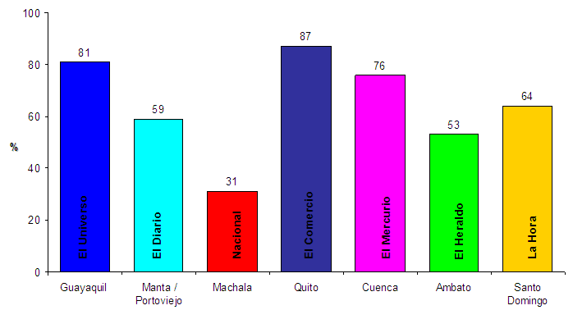
Capítulo III: Investigación de Mercado
RESULTADOS DE INVESTIGACIÓN DE MERCADO
Diario Principal
– según cada ciudad –

Slide 14
Capítulo III: Investigación de Mercado
RESULTADOS DE INVESTIGACIÓN DE MERCADO
Días de la semana en que lee el diario
¿Qué días de la semana suele leer usted diarios habitualmente?

Slide 15
Capítulo III: Investigación de Mercado
PERFIL DE LECTORES DE LOS DIFERENTE DIARIOS DE ECUADOR

Slide 16
Capítulo III: Investigación de Mercado
Los principales resultados se presentan a continuación:
El índice lectoría de diarios es sin lugar a dudas mayor son los días domingo.
Dos de cada tres personas leen diarios de Lunes a Sábado, mientras que los domingos la proporción se eleva a nueve de cada diez.
El momento de lectura es principalmente en las mañanas, entre 09h00 y 12h00. En Guayaquil, se acostumbra leer el diario más temprano, de 05h45 a 09h00. El lugar de lectura claramente es el hogar, seguido de la oficina.
A nivel total, El Universo y El Comercio son los principales diarios, sin embargo cada ciudad presenta una preferencia por el diario local. Las razones de lectura de estos diarios son la necesidad de estar informados y la información que brindan de manera veraz, clara y actualizada conforme a la ciudad que se encuentren.

Slide 17
Capítulo III: Investigación de Mercado
Matriz de Lealtad de los Lectores de El Universo en Guayaquil

Slide 18
Capítulo III: Investigación de Mercado
Impacto de Puntos de Contacto en la Lealtad
.239
EXPOSICIÓN EN EL PUNTO DE VENTA
.153
CANAL DE ACCESO
.107
SECCIÓN LOCAL
.077
DEPORTES
LEALTAD
.048
PRIMERA PAGINA
.037
REVISTAS
.030
PRIMERA SECCIÓN
.010
FASCÍCULOS

Slide 19
Capítulo III: Investigación de Mercado
Resultados en el Punto de Contacto:
  A nivel de secciones y puntos de contacto, la lealtad viene a depender de la cercanía, en términos de nivel de acceso, que el producto tenga hacia el lector y el contenido de la sección donde se presenta la posición del diario (primera sección) y las principales noticias del día.

Slide 20
Capítulo IV: Planteamiento Estratégico
Misión Estratégica:
“Entregar soluciones estratégicas en exposición de diarios, que incrementen la productividad y aseguren sus ventas”.
Visión Estratégica:
“Ser el principal medio de información de los lectores de Guayaquil, creando fidelidad a largo plazo en beneficio mutuo, destacándose por su excelente servicio al lector y propuestas innovadoras”.

Slide 21
Capítulo IV: Planteamiento Estratégico
Objetivos Estratégicos:
Lograr que todos los productos de El Universo estén
bien promocionados.
Incrementar los puntos de contactos al Lector.
Desarrollar nuevos canales de distribución.

Slide 22
Capítulo IV: Planteamiento Estratégico
Capítulo IV: Planteamiento Estratégico
Análisis CUNA:
Análisis CUNA:
  Rotación
y exhibición de
producto.
  Precio bajo .
Puntos Fuertes de la competencia
Oportunidades
Competir en el mercado local.
Éxitos
Ser líderes del mercado
Dependencia de los distribuidores y voceadores
Empresa Grupo de productos Tecnologías
EL UNIVERSO
Tradición
Calidad de Producto
Áreas de ventaja estratégica
Áreas de riesgo estratégico
Áreas de ventaja estratégica
Áreas de riesgo estratégico
Puntos débiles
Puntos fuertes
No lograr en el plazo comprometido la
Participación en el
mercado que se
ha planteado
Situación económica del país.
Gratuidad de diarios y suplementos.
Elevada fluctuación de precios de la materia prima.
Puntos Débiles de la competencia
Fracasos
Amenazas
Poca cobertura

Slide 23
Capítulo IV: Planteamiento Estratégico
Análisis CUNA:
  Rotación
y exhibición de
producto.
  Precio bajo .
Competir en el mercado local.
Ser líderes del mercado
Dependencia de los distribuidores y voceadores
EL UNIVERSO
Tradición
Calidad de Producto
Áreas de riesgo estratégico
Áreas de ventaja estratégica
No lograr en el plazo comprometido la
Participación en el
mercado que se
ha planteado
Situación económica del país.
Gratuidad de diarios y suplementos.
Elevada fluctuación de precios de la materia prima.
Poca cobertura

Slide 24
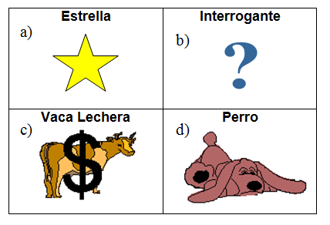
Capítulo IV: Planteamiento Estratégico
Análisis BCG:

Slide 25
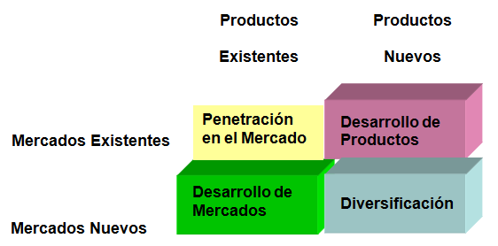
Capítulo IV: Planteamiento Estratégico
Matriz de Ansoff de expansión de productos y mercados:

Slide 26
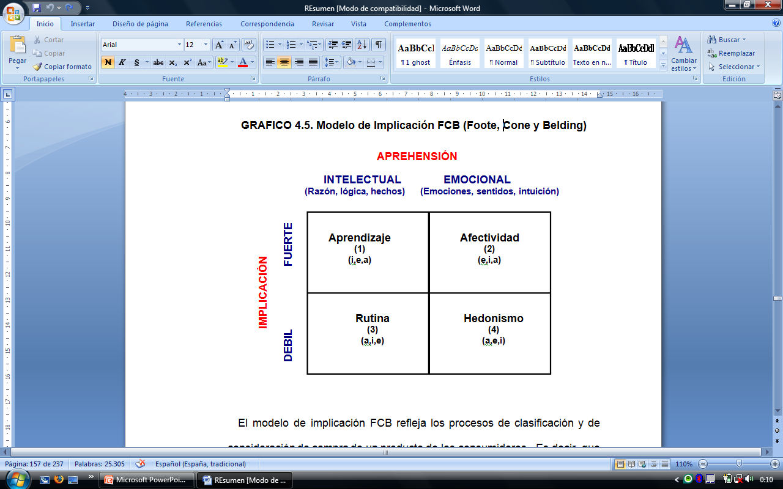
Capítulo IV: Planteamiento Estratégico
    Modelo de Implicación FCB:

Slide 27
Capítulo IV: Planteamiento Estratégico
    Conclusiones Estratégicas:
    El Universo posee ante su competencia tres ventajas competitivas:
Posicionamiento basado en las características de contenido de diario
El Universo.
Posicionamiento con respecto al uso.
Posicionamiento orientado al Usuario.

Slide 28
Capítulo V: Marketing Mix
PRODUCTO
PRECIO
MARKETING MIX
DISTRIBUCIÓN
PROMOCIÓN

Slide 29
Capítulo V: Marketing Mix
Producto:
Los productos ofrecidos por diario El Universo se dividen básicamente en dos categorías:
  Diario de información y productos optativos coleccionables.
Estrategia: Cambiar el desempeño
Táctica: Crear nuevos usos para nuestros productos existentes mejorando el rendimiento o agregando características exclusivas.
Los elementos claves a considerar son:
Mantener la calidad periodística reconocida por sus lectores.
La variedad suplementos impresos.

Slide 30
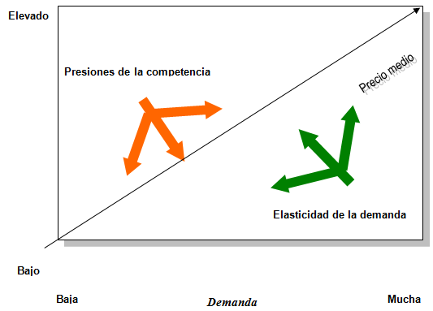
Capítulo V: Marketing Mix
Precio:
El precio de los productos de la competencia
El tamaño y la elasticidad de la demanda
La utilidad (En ejemplares /productos)

Slide 31
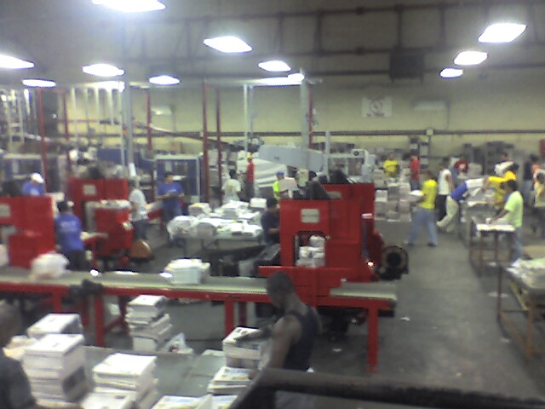
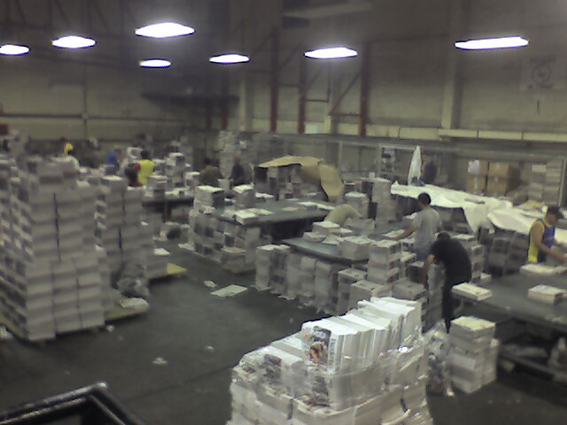
Capítulo V: Marketing Mix
Plaza:
Estrategia: Mejorar el servicio
Táctica: Optimizar tiempos de entrega

Slide 32
Capítulo V: Marketing Mix
    Promoción:
Estrategia 1:
Promoción de ventas
Táctica: Ofrecer programa
de incentivos para
Vendedores
Estrategia 2:
Aumentar cobertura de exhibición
Tácticas:
Táctica 1.- Incrementar publicidad para el producto en mercados específicos
Táctica 2.- Incrementar puntos de ventas y exhibición
Táctica 3.- Activaciones y Trade Marketing

Slide 33
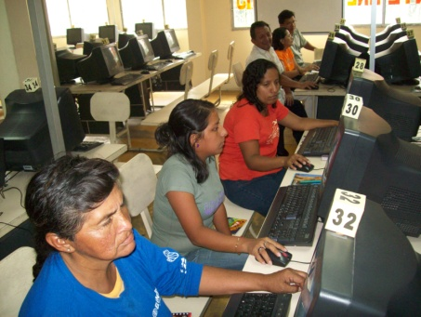
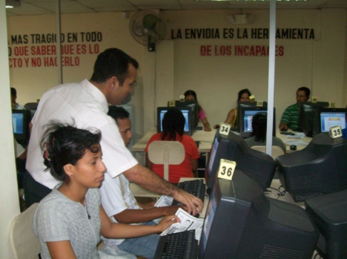
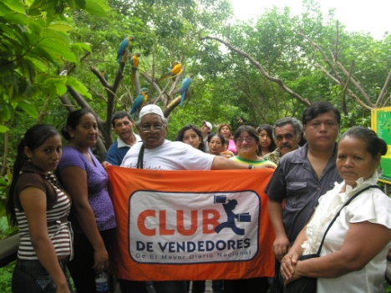
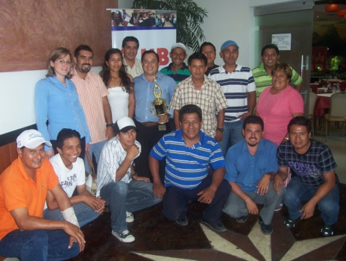
Capítulo V: Marketing Mix – Estrategia I
Táctica I: Promoción de ventas
Dirigido al Canal Tradicional.
Talleres de Capacitación
Programas de Salud
Eventos Recreacionales
Programas para la Familia

Slide 34

Capítulo V: Marketing Mix – Estrategia II
Táctica II: Incrementar puntos de ventas y exhibición:
El objetivo es generar nuevos negocios a través de los mismos o nuevos clientes:
    • Centros de Distribución
    • Canal Pasajeros
    • Incremento en puntos de ventas

Slide 35
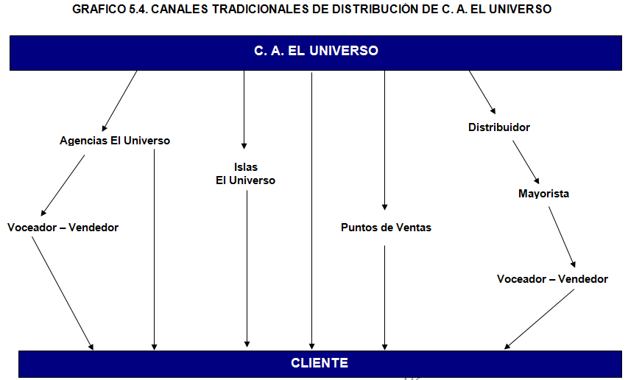
Capítulo V: Marketing Mix–Estrategia II–Táctica II

Slide 36
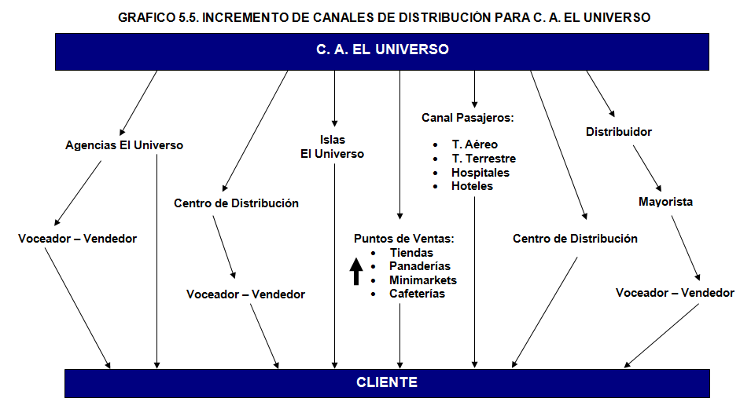
Capítulo V: Marketing Mix–Estrategia II–Táctica II

Slide 37
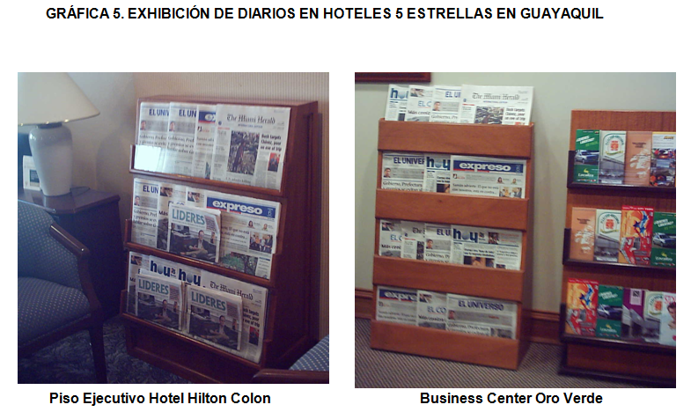
Capítulo V: Marketing Mix–Estrategia II–Táctica II

Slide 38
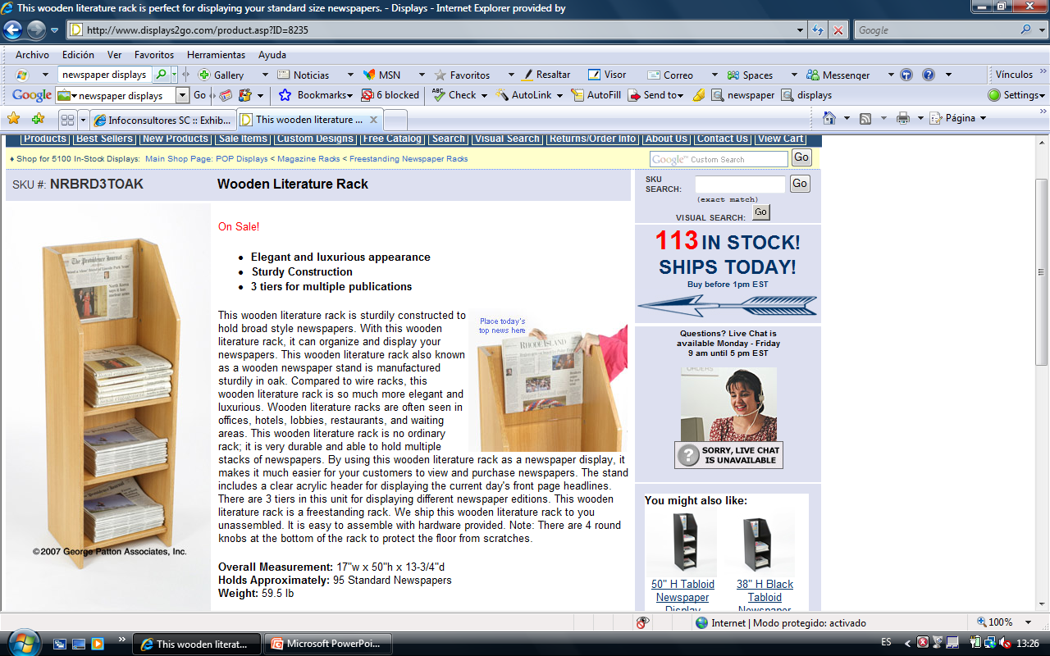
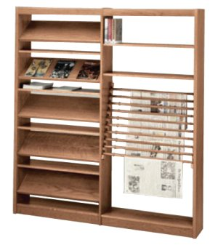
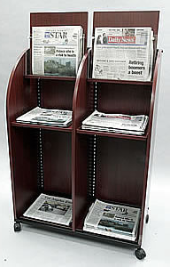
Capítulo V: Marketing Mix–Estrategia II–Táctica II
Ideas de Exhibidores para Hoteles y Clínicas

Slide 39
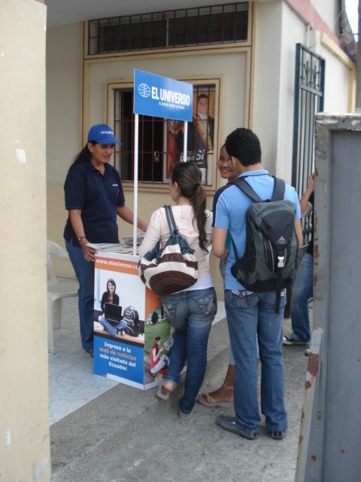
Capítulo V: Marketing Mix–Estrategia II–Táctica II
Captación de nuevos Lectores en Universidades

Slide 40
Capítulo V: Marketing Mix–Estrategia II–Táctica II
Incremento en Puntos de Ventas
a) Zonificación y Reordenamiento:
      Zonas geográficas y
      Zonas demográficas
b) Nuevos Puntos más Cobertura:
      Llegar a 1.000 puntos de ventas dentro de la ciudad de Guayaquil, sean estos: Panaderías, Cafeterías, Farmacias, Minimarkets, etc.

Slide 41
Vista Panorámica Guayaquil, sector Norte 1

Slide 42
Vista Panorámica Guayaquil, sector Norte 2

Slide 43
Vista Panorámica Samborondón

Slide 44
Vista Panorámica Durán

Slide 45
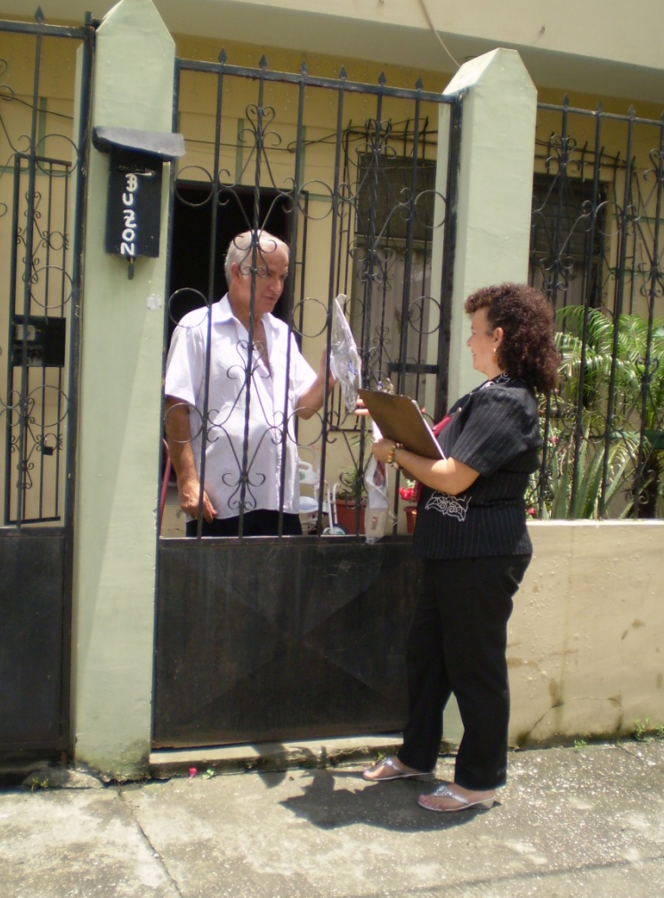
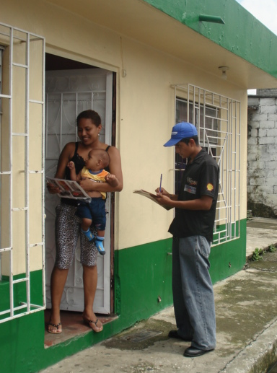
Capítulo V: Marketing Mix–Estrategia II–Táctica III
Activaciones y Trade Marketing:
GAM: Grupo de Activación de Marca
Activación puerta a puerta

Slide 46
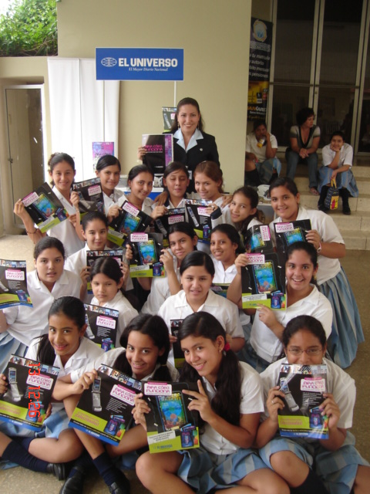
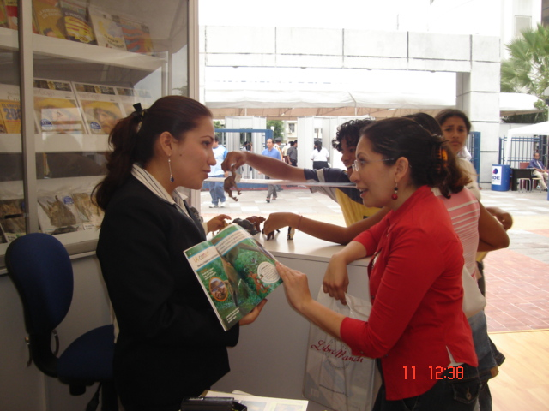
Capítulo V: Marketing Mix–Estrategia II–Táctica III
Activaciones:
Exposiciones en Ferias y Unidades educativas

Slide 47
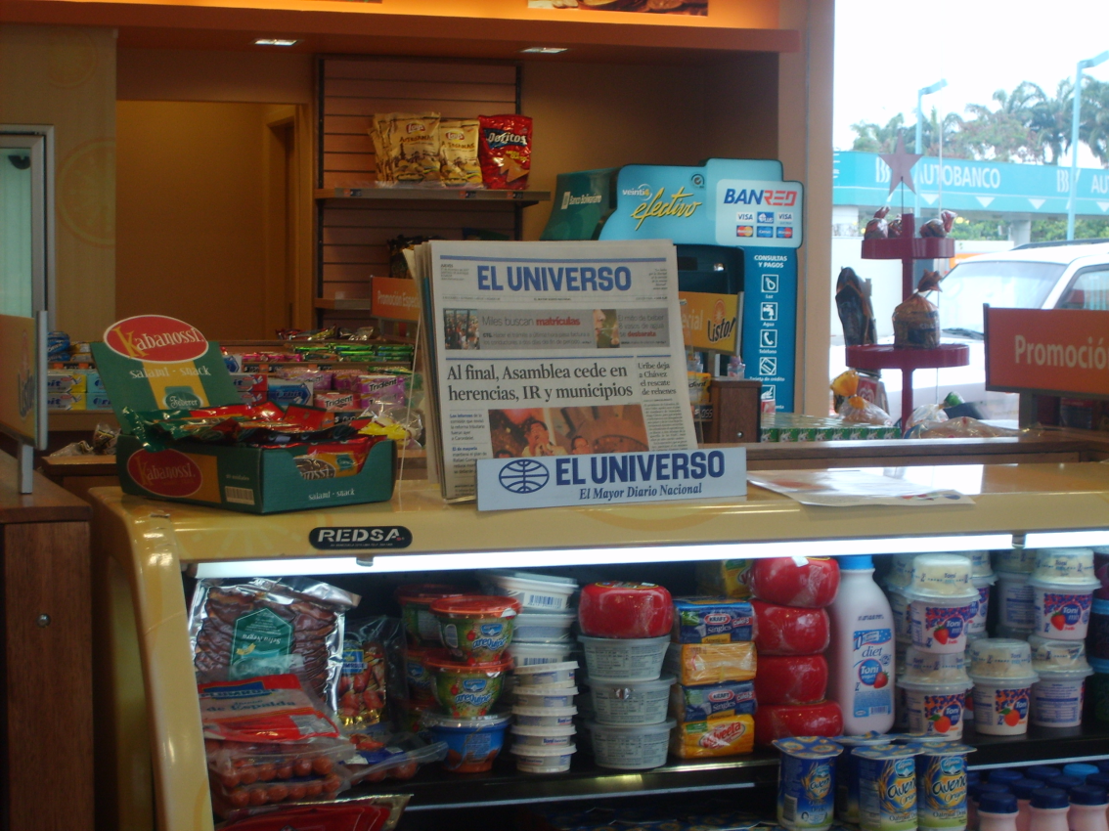
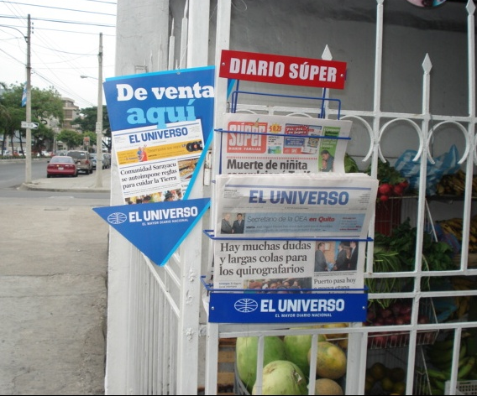
Capítulo V: Marketing Mix–Estrategia II–Táctica III
Trade Marketing:
Exhibidores en el punto de venta

Slide 48
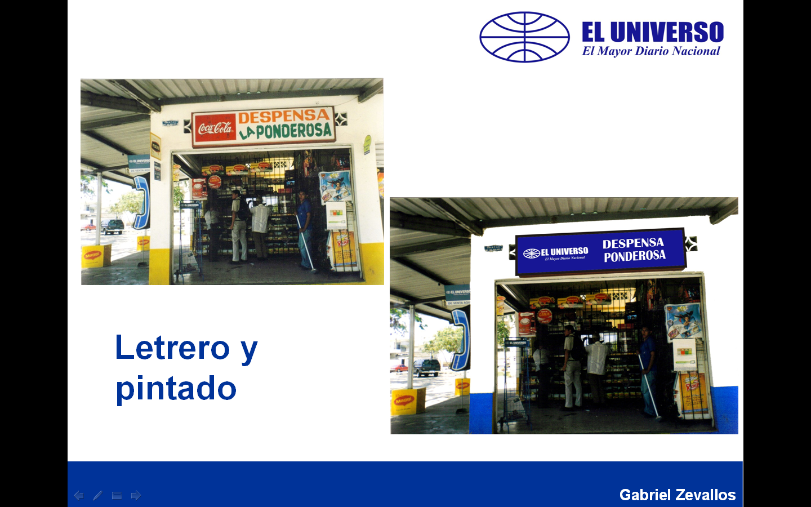
Capítulo V: Marketing Mix–Estrategia II–Táctica III
Trade Marketing:
Letrero y fachada del punto de venta

Slide 49
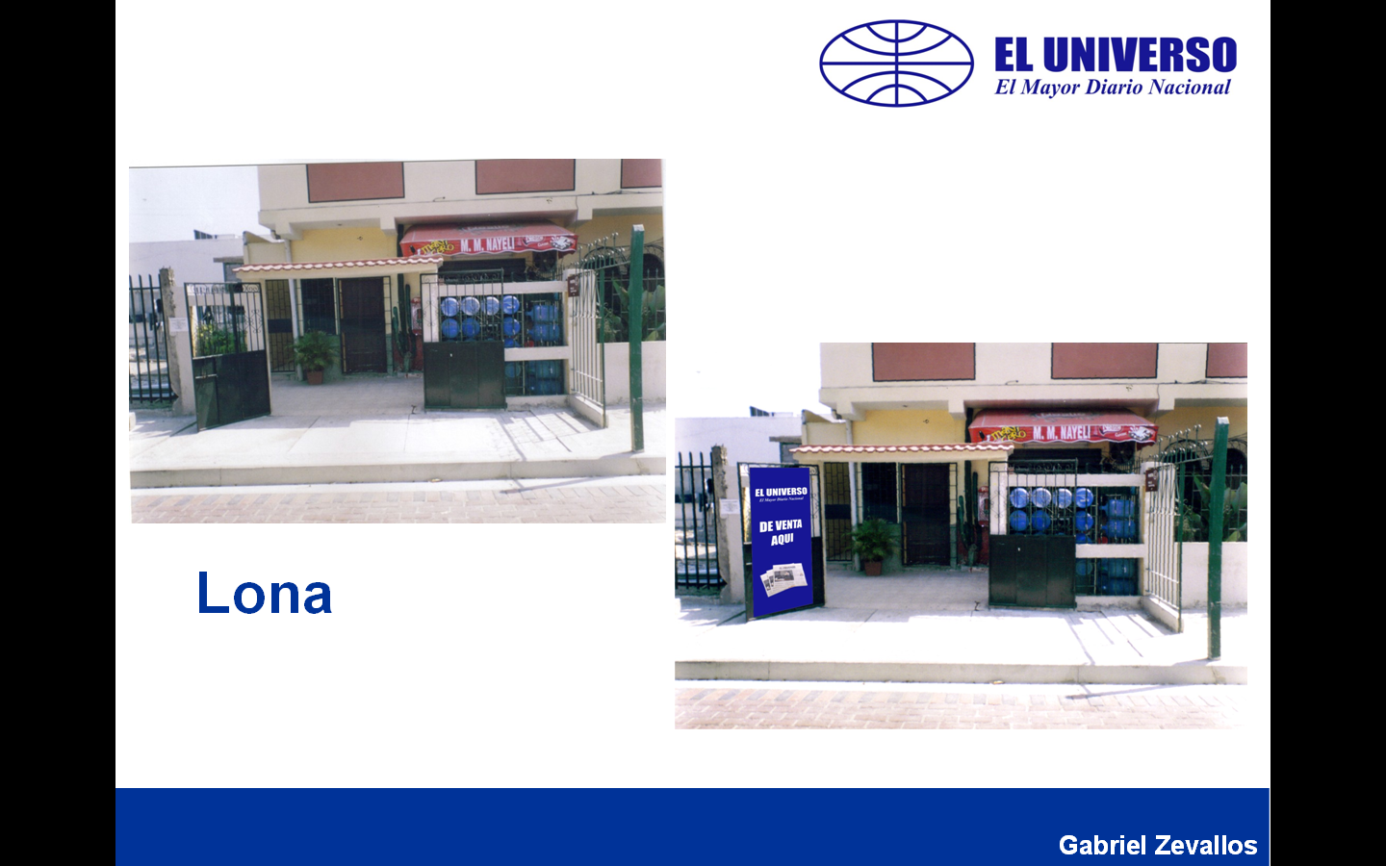
Capítulo V: Marketing Mix–Estrategia II–Táctica III
Trade Marketing:
Lona en el punto de venta

Slide 50
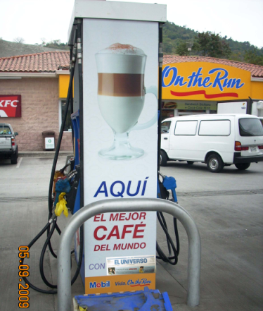
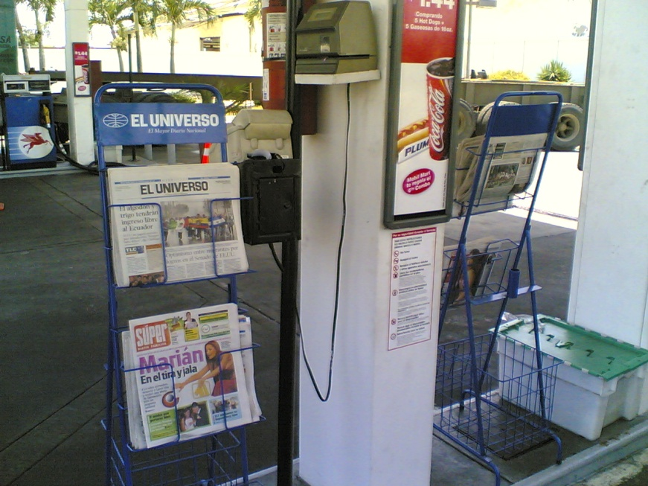
Capítulo V: Marketing Mix–Estrategia II–Táctica III
Trade Marketing:
Ideas para convenios con autorservicios

Slide 51
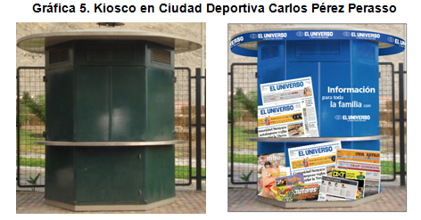
Capítulo V: Marketing Mix–Estrategia II–Táctica III
Imagen de kioscos

Slide 52
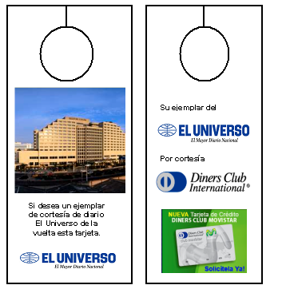
Capítulo V: Marketing Mix–Estrategia II–Táctica III
Colgantes para hoteles u hospitales

Slide 53
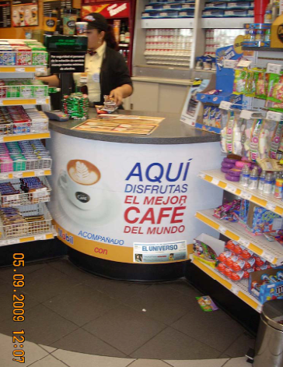
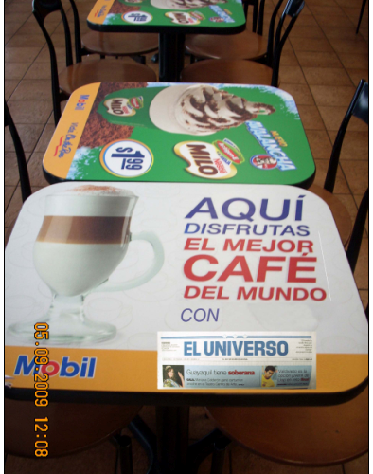
Capítulo V: Marketing Mix–Estrategia II–Táctica III
Ideas para convenios con autorservicios

Slide 54
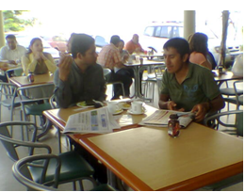
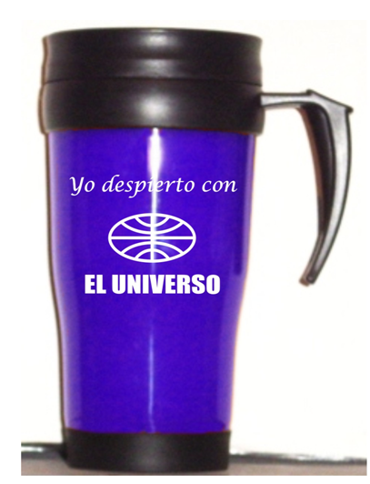
Capítulo V: Marketing Mix–Estrategia II–Táctica III
Ideas para convenios con cafeterías

Slide 55
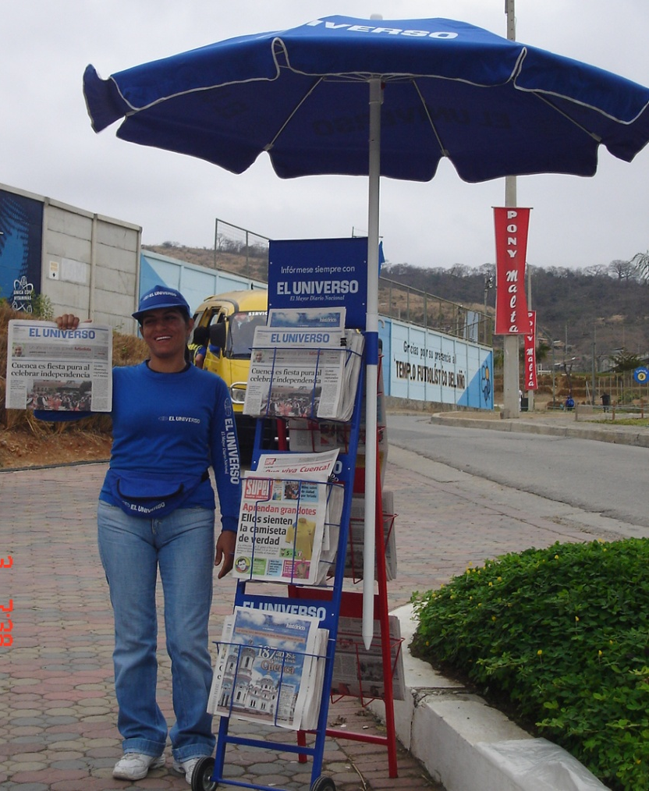
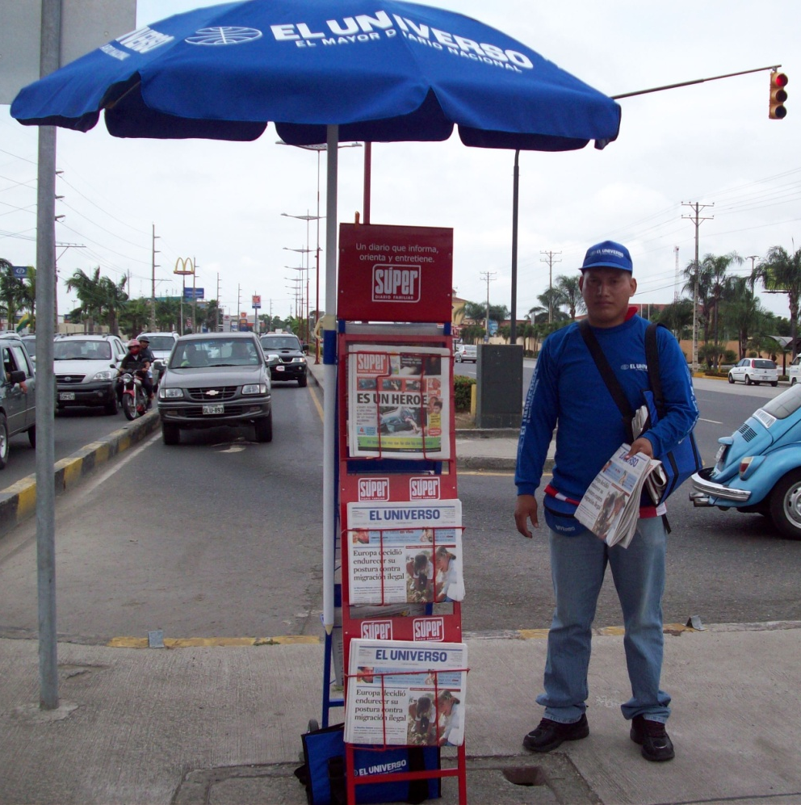
Capítulo V: Marketing Mix–Estrategia II–Táctica III
Merchandinsing:
Gorra, Camiseta, Canguro y portaperiódico

Slide 56
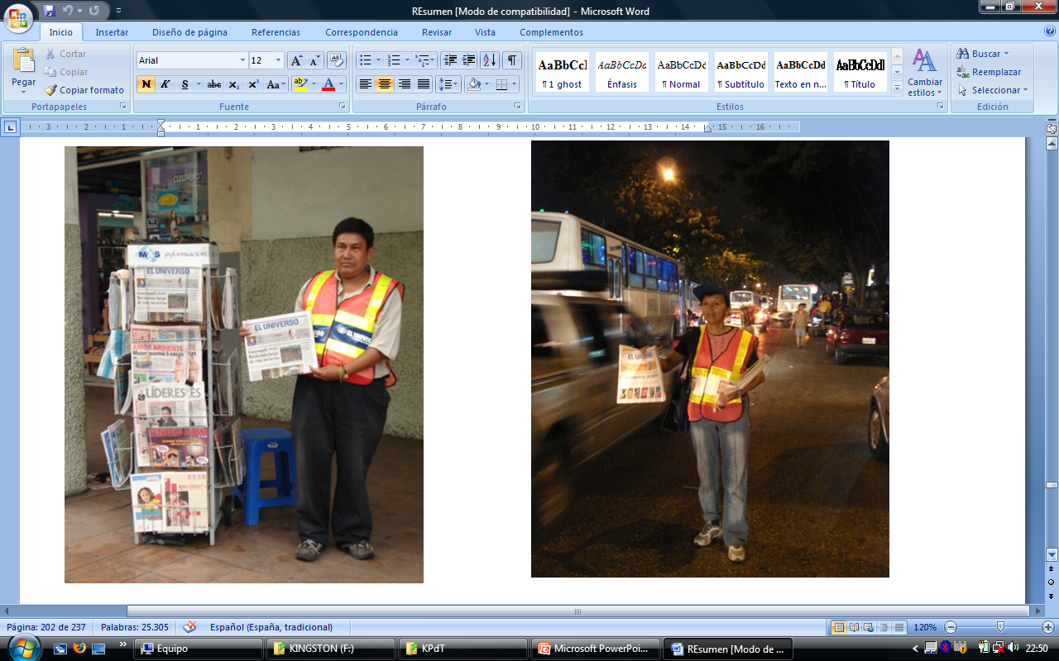
Capítulo V: Marketing Mix–Estrategia II–Táctica III
Merchandinsing:
Chalecos reflectivos

Slide 57
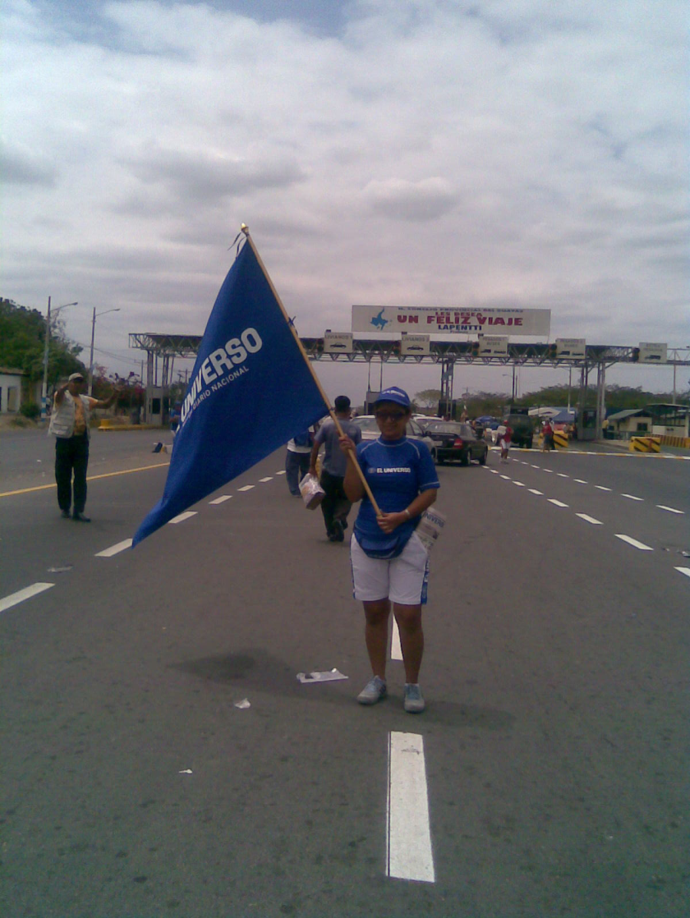
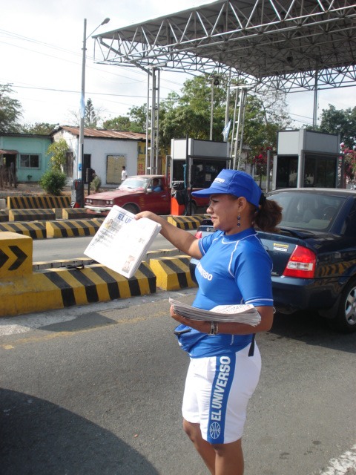
Capítulo V: Marketing Mix–Estrategia II–Táctica III
Impulsación en Peaje vía a la Costa

Slide 58
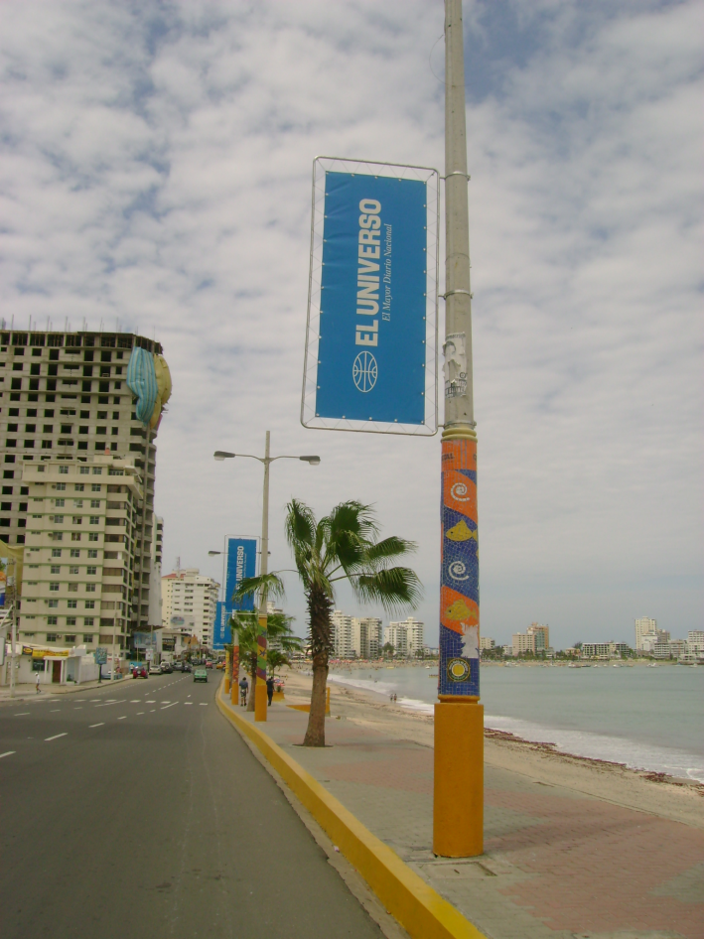
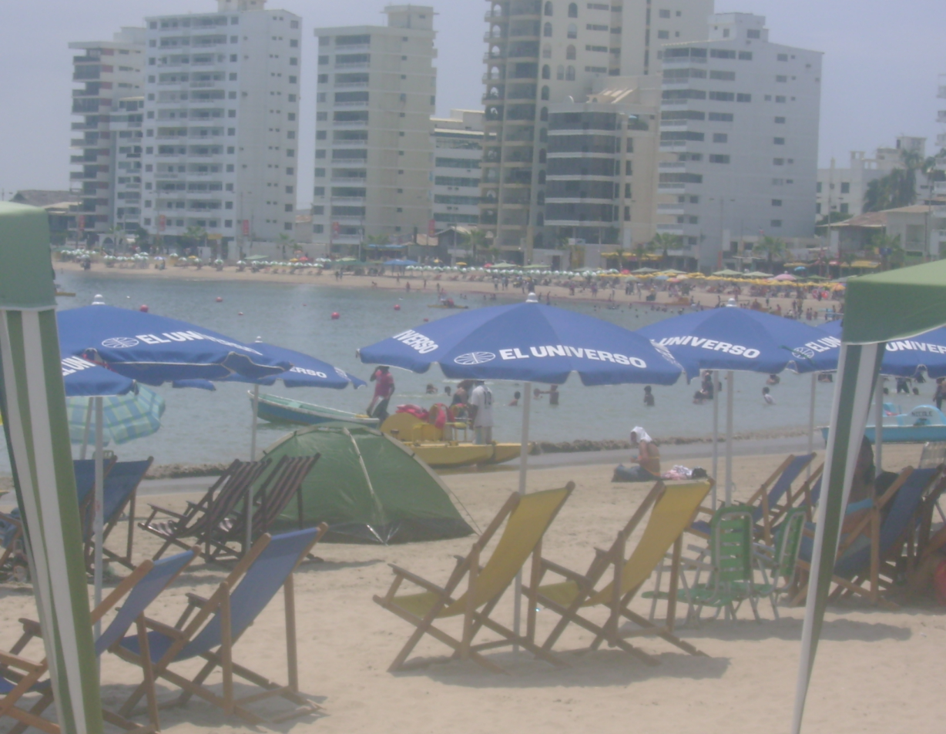
Capítulo V: Marketing Mix–Estrategia II–Táctica III
Presencia de marca en la playa

Slide 59
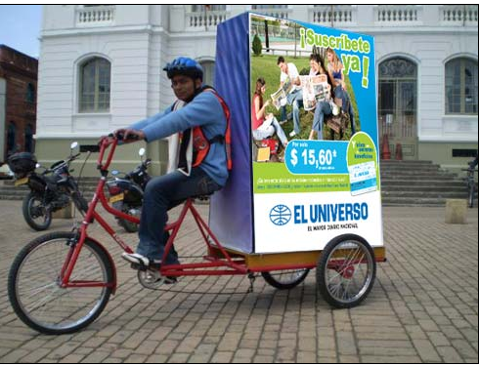
Capítulo V: Marketing Mix–Estrategia II–Táctica III
Presencia de marca en triciclos

Slide 60
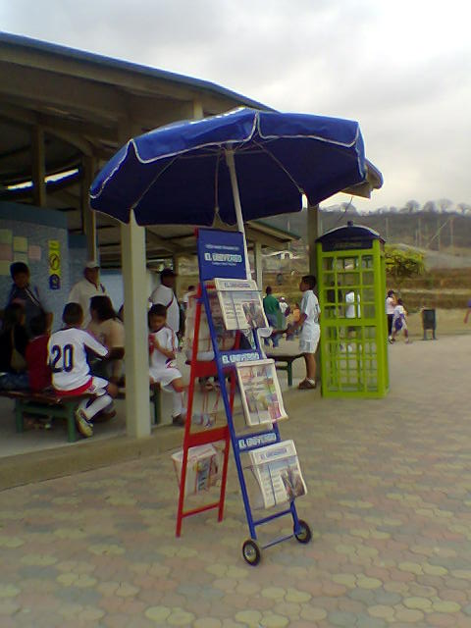
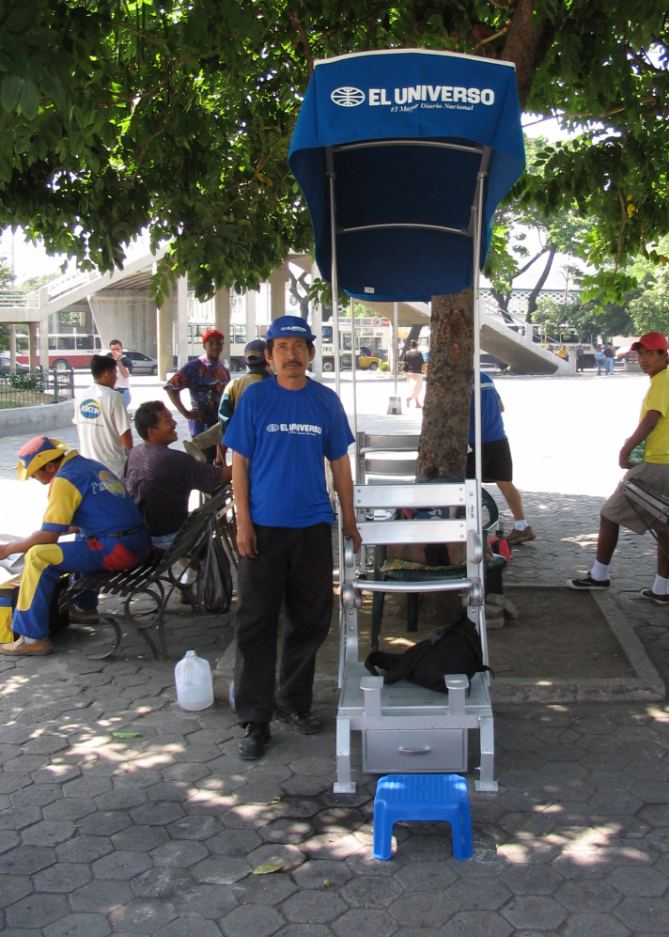
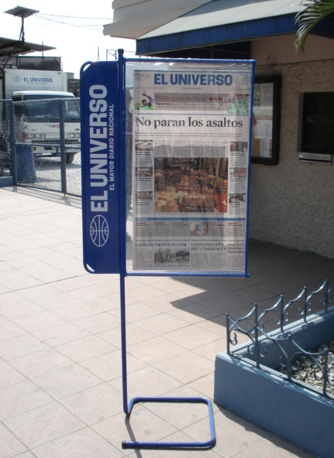
Capítulo V: Marketing Mix–Estrategia II–Táctica III
Exhibidor tipo “A” doble marca
Plataforma de betún
Exhibidor porta portada
Exhibidores

Slide 61


Capítulo V: Marketing Mix–Estrategia II–Táctica III
PIDE AQUÍ
PIDE AQUÍ
Rompetráfico
Vinil - El Universo -
Material POP sugerido

Slide 62
Capítulo VI: Análisis Financiero
Club de Vendedores:
INVERSIÓN TOTAL EN EL CLUB DE VENDEDORES
EDUCACIÓN | $ 17,800.00
RECREACIÓN & EVENTOS | $ 22,500.00
PARA LA FAMILIA | $ 5,000.00
VOCEROS DEL CLUB | $ 2,750.00
SALUD | $ 11,100.00
COMUNICACIÓN & PROMOCIÓN | $ 6,500.00
ADMINISTRACIÓN FUNDACIÓN ACCIÓN SOLIDARIA | $ 64,100.00
PRESUPUESTO (Más IVA) | $ 129,750.00
Entre los principales resultados se obtendrá:
  Generación de fidelidad e identidad con la marca
  Capacitación y profesionalización
  Crecimiento y desarrollo micro-empresarial
  Incremento de la compra directa de ejemplares

Slide 63
Capítulo VI: Análisis Financiero
Incremento de Puntos de Ventas:

Slide 64
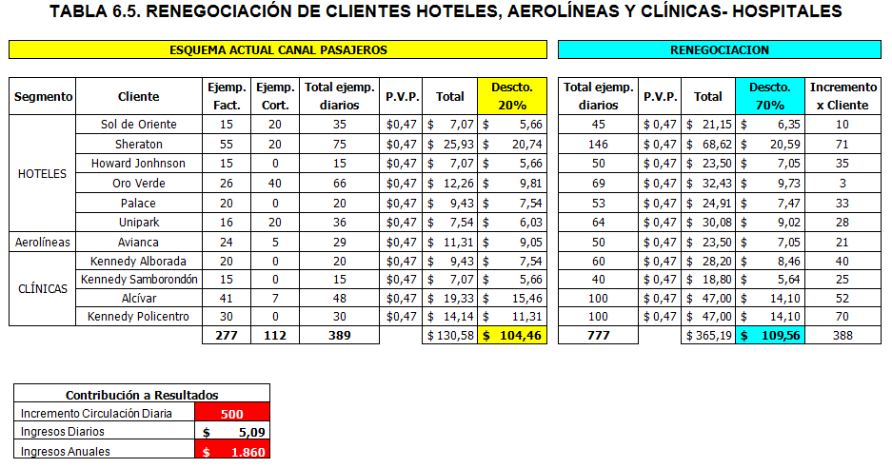
Capítulo VI: Análisis Financiero
Canal Pasajeros:

Slide 65

Capítulo VI: Análisis Financiero
Canal Pasajeros: Captación de nuevos lectores en Universidades

Slide 66
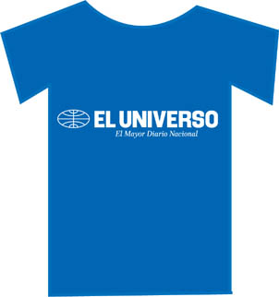

Capítulo VI: Análisis Financiero
Activaciones y Trade Marketing

Slide 67
Capítulo VI: Análisis Financiero
Evaluación económica:
TABLA 6.11. Evaluación Económica: TIR y VAN
C.A. EL UNIVERSO
Años | 2008 | 2009 | 2010 | 2011 | 2012
Utilidad antes/P.U.T. | - 1.523.320,13 | 939.808,35 | 1.386.492,55 | 6.202,50 | 976.721,55
TIR: |  | 45,37%
VAN: | USD | 1.083.163,24
TMAR: |  | 11,263%

Slide 68
Capítulo VI: Análisis Financiero
Conclusiones y Recomendaciones:
  Luego de evaluar el proyecto se concluye que rentable y se puede aplicarlo de acuerdo a los parámetros estimados.
  Las oportunidades estratégicas de este proyecto son muy puntuales y directas; pero también dan paso a otras opciones que se puedan optimizar aún en otras áreas.
  Los medios de comunicación deben unirse para promover al Gobierno una alianza, con el objetivo de proteger la integridad del país y dar más oportunidades para competir, como en el resto de países de Centro y Sur América.
  Es importante seguir desarrollando productos, nuevas oportunidades que estén enfocadas a la satisfacción y necesidades de sus clientes que aumenten la fidelidad de la marca.

